Slide 1
КАТАМАРАН с резиномоторным приводом

Slide 2
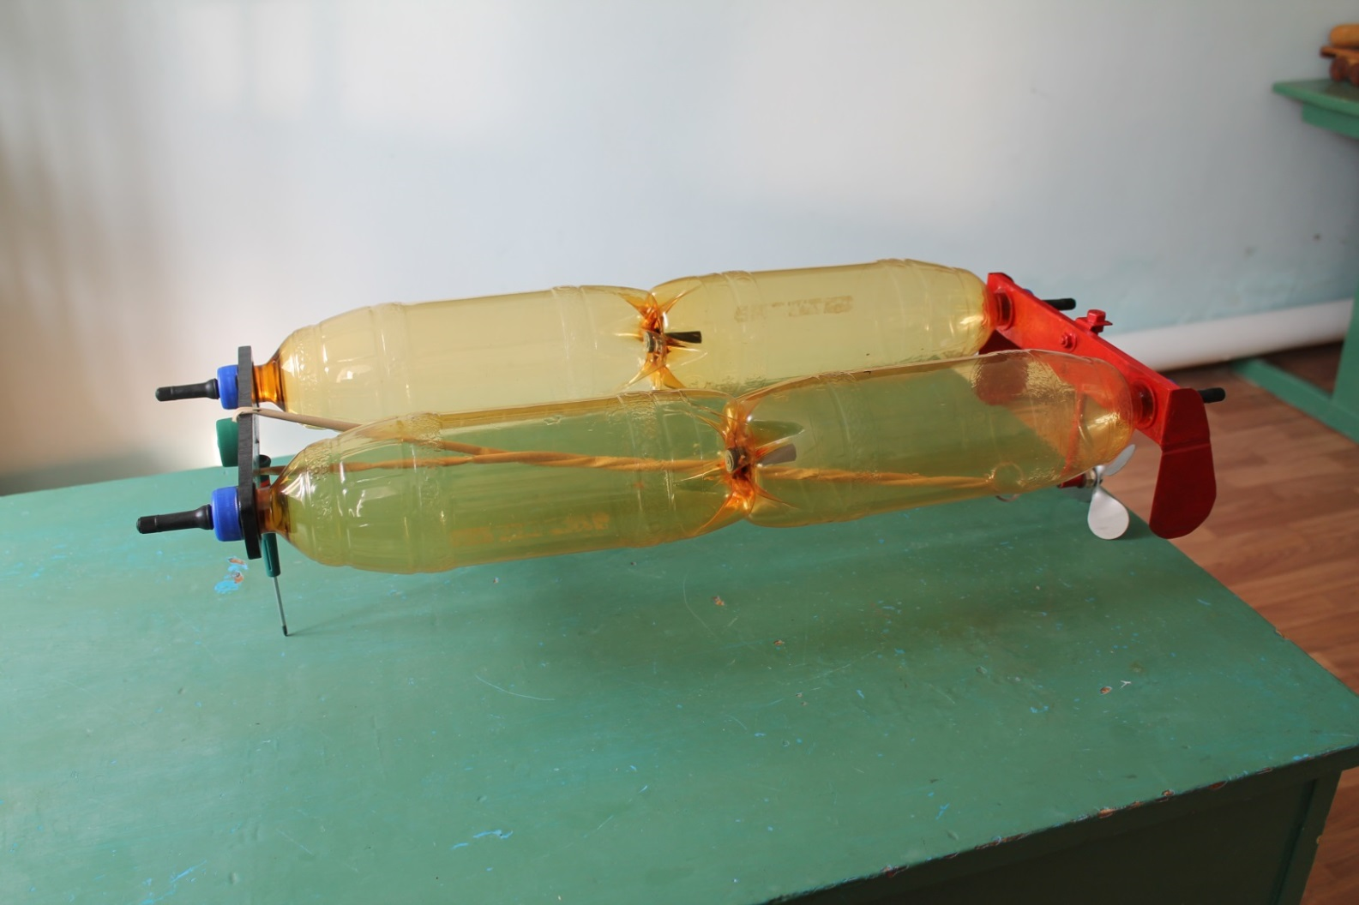
Вид изделия с левого борта

Slide 3
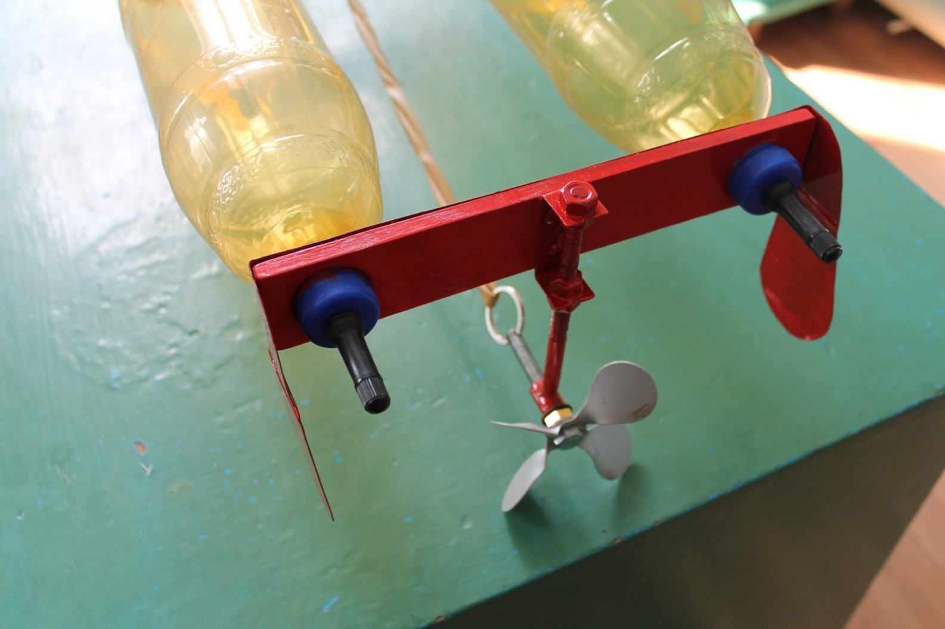
Кормовая часть

Slide 4
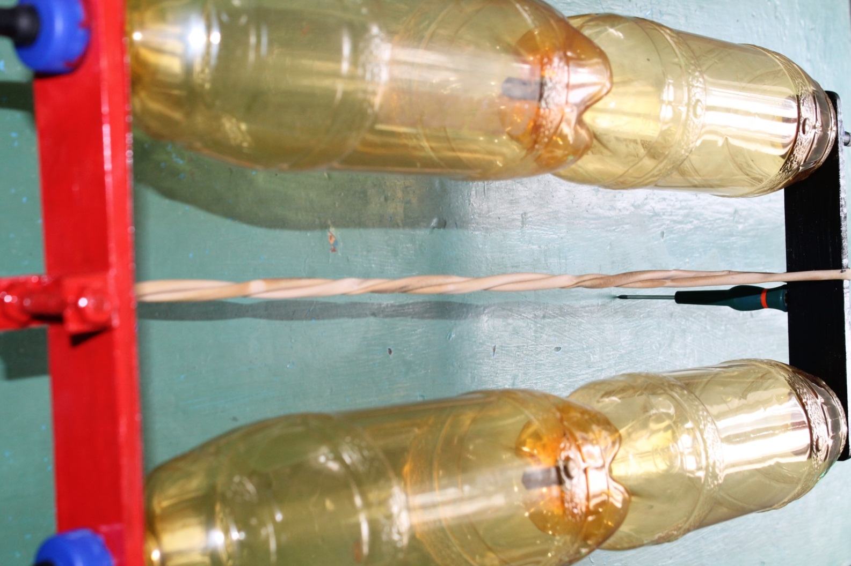
Привод гребного винта

Slide 5
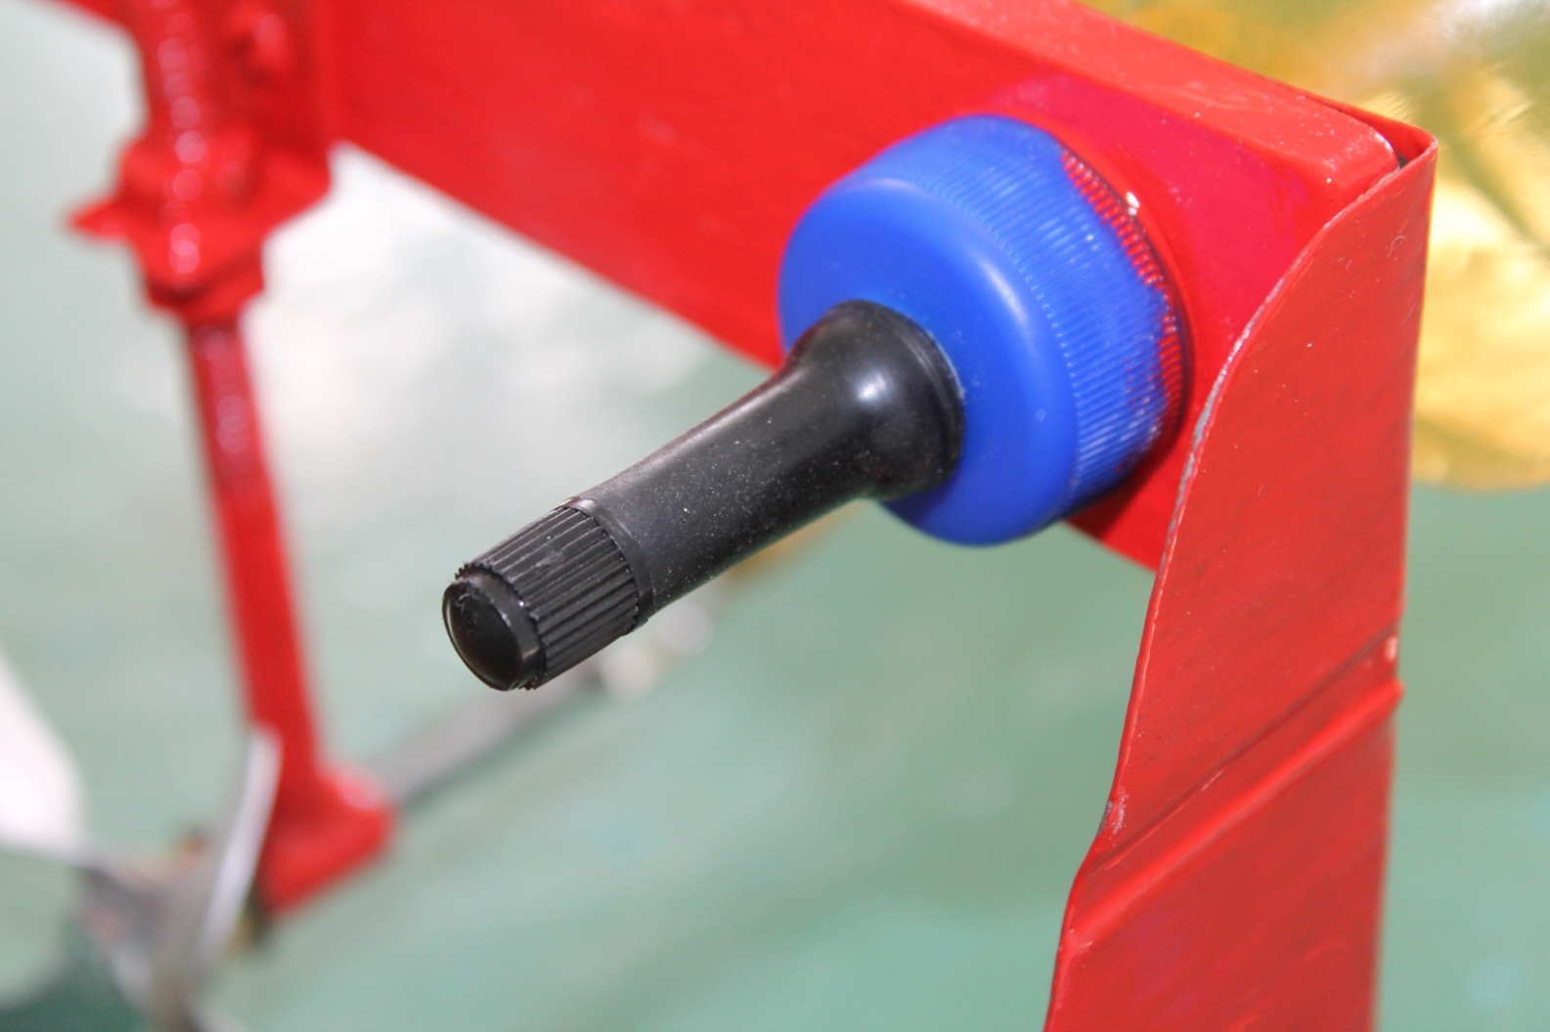
Кормовой ниппель для подкачки воздуха

Slide 6
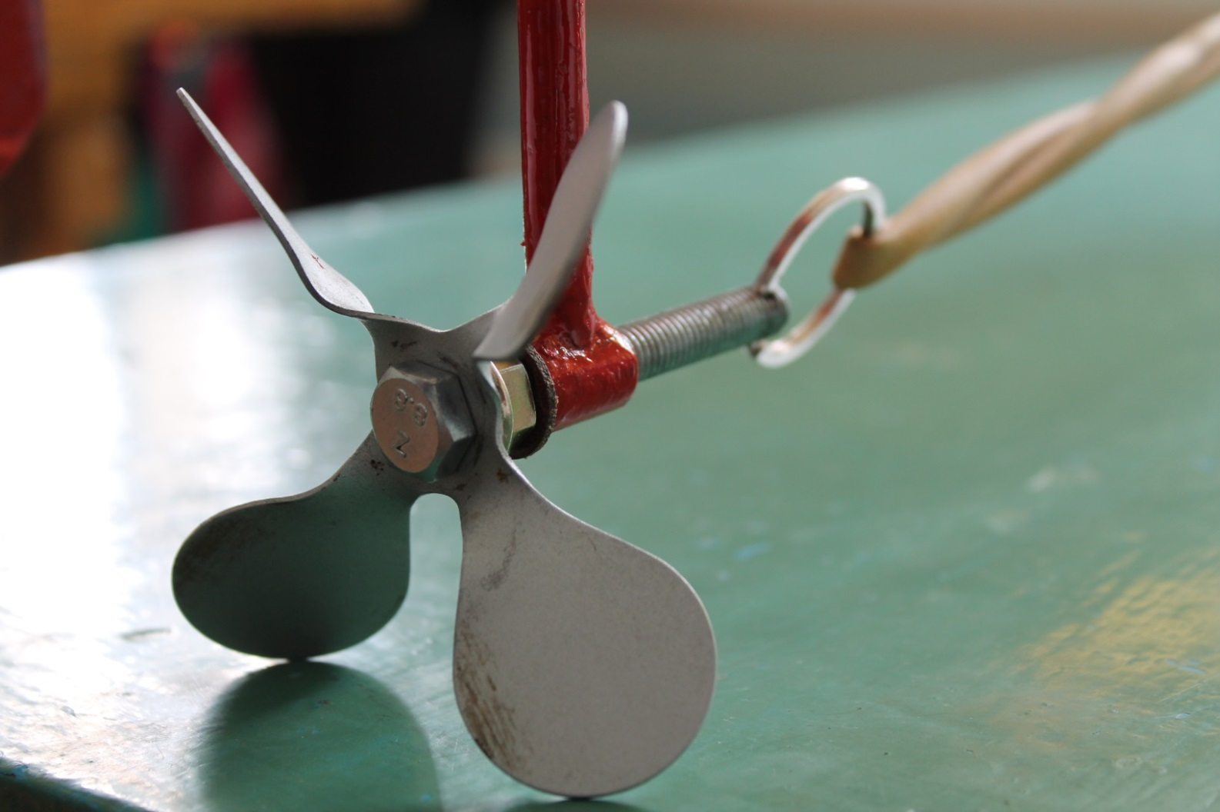
Гибкое соединение гребного винта с резиномотором

Slide 7
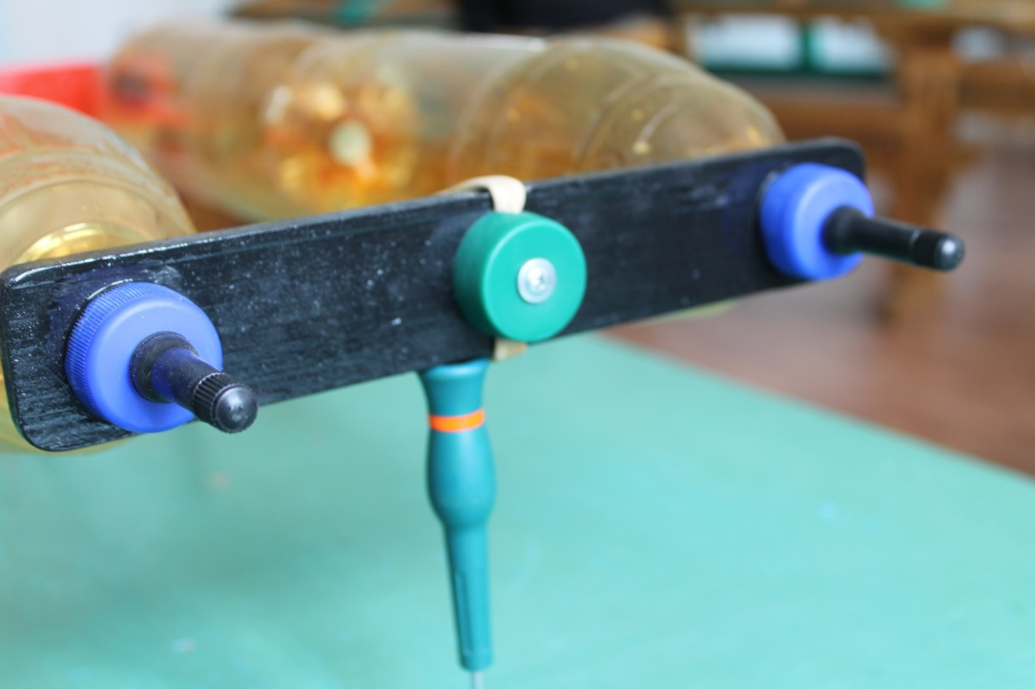
Носовые ниппели и переднее крепление резиномотора

Slide 8
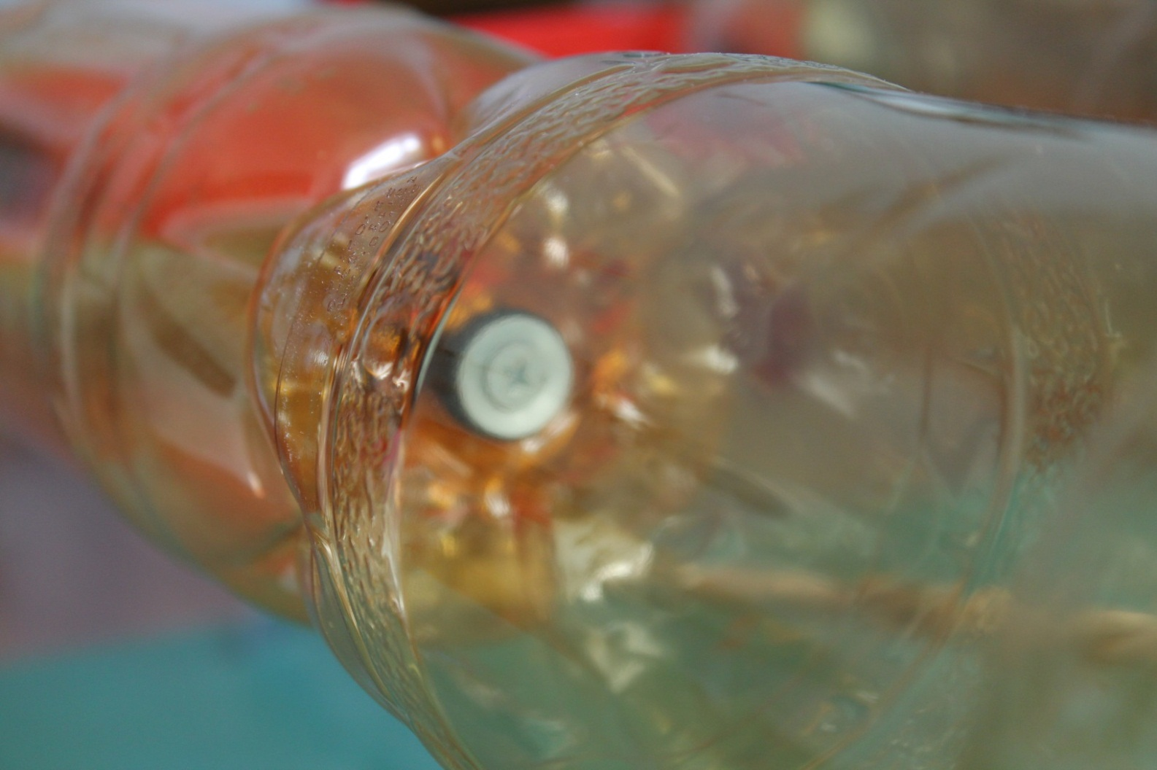
Винт крепления пластиковых бутылок между собой

Slide 9
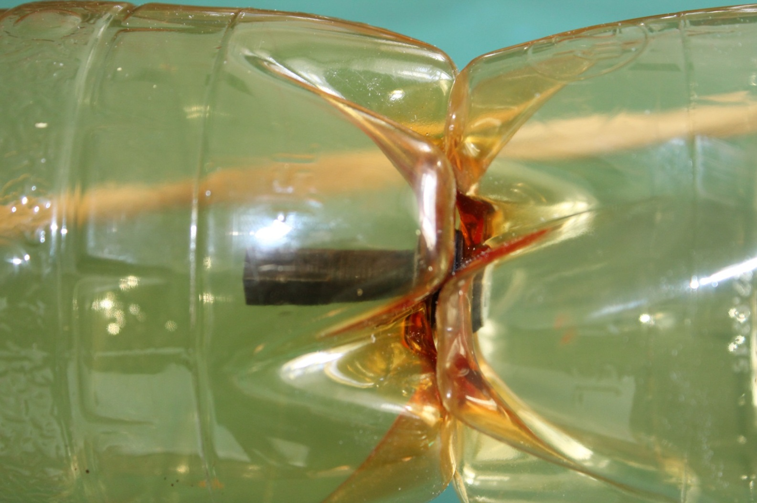
Гайка крепления бутылок с удлинителем

Slide 10
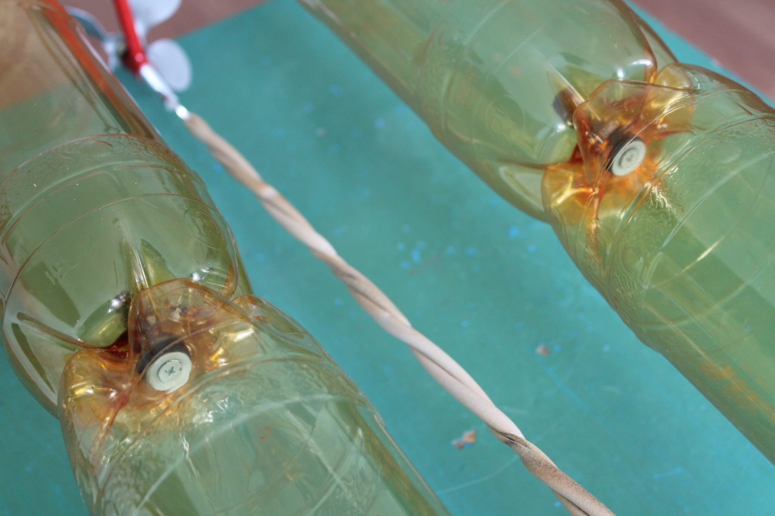
Вид на крепёжные болты сверху

Slide 11
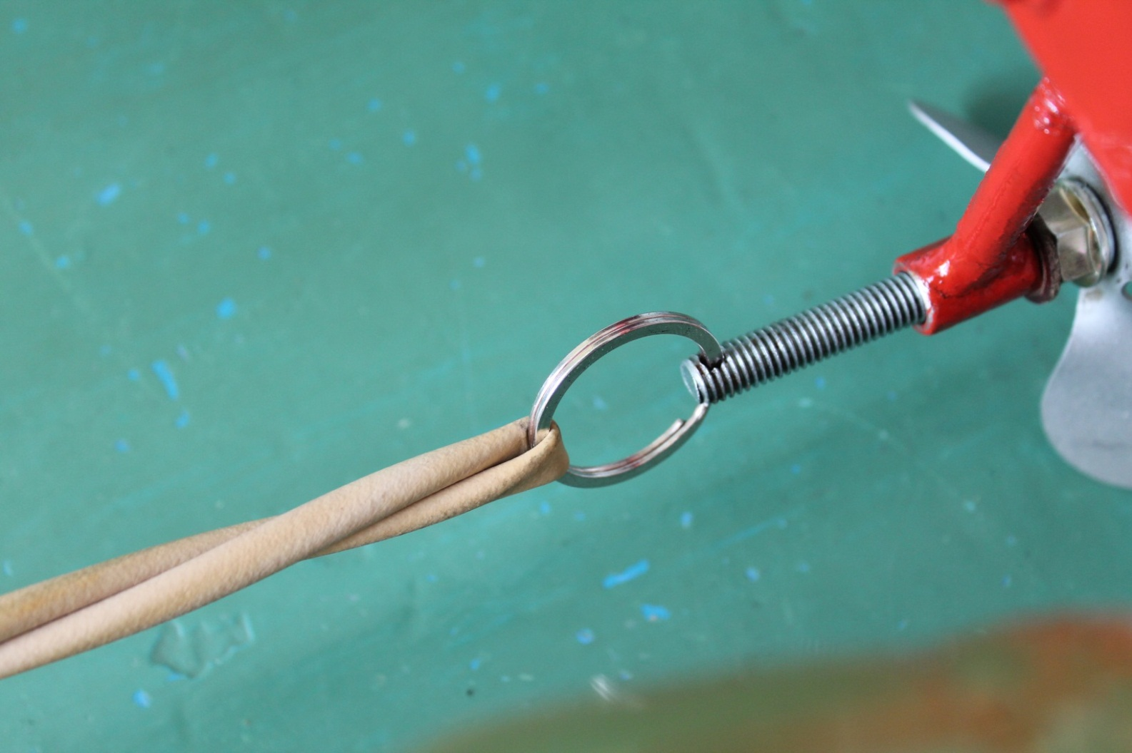
Соединительное кольцо

Slide 12
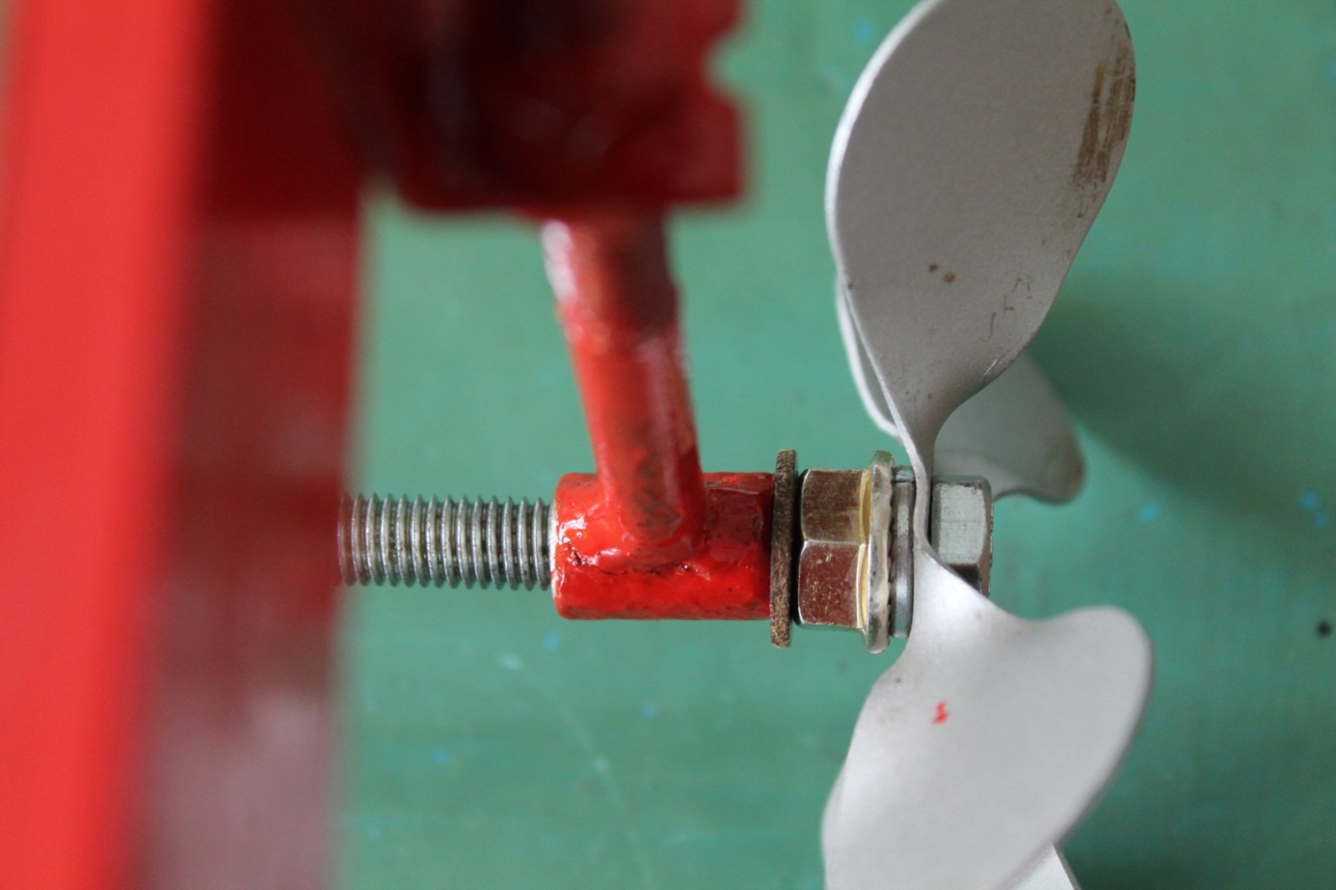
Текстолитовая шайба на приводном валу

Slide 13
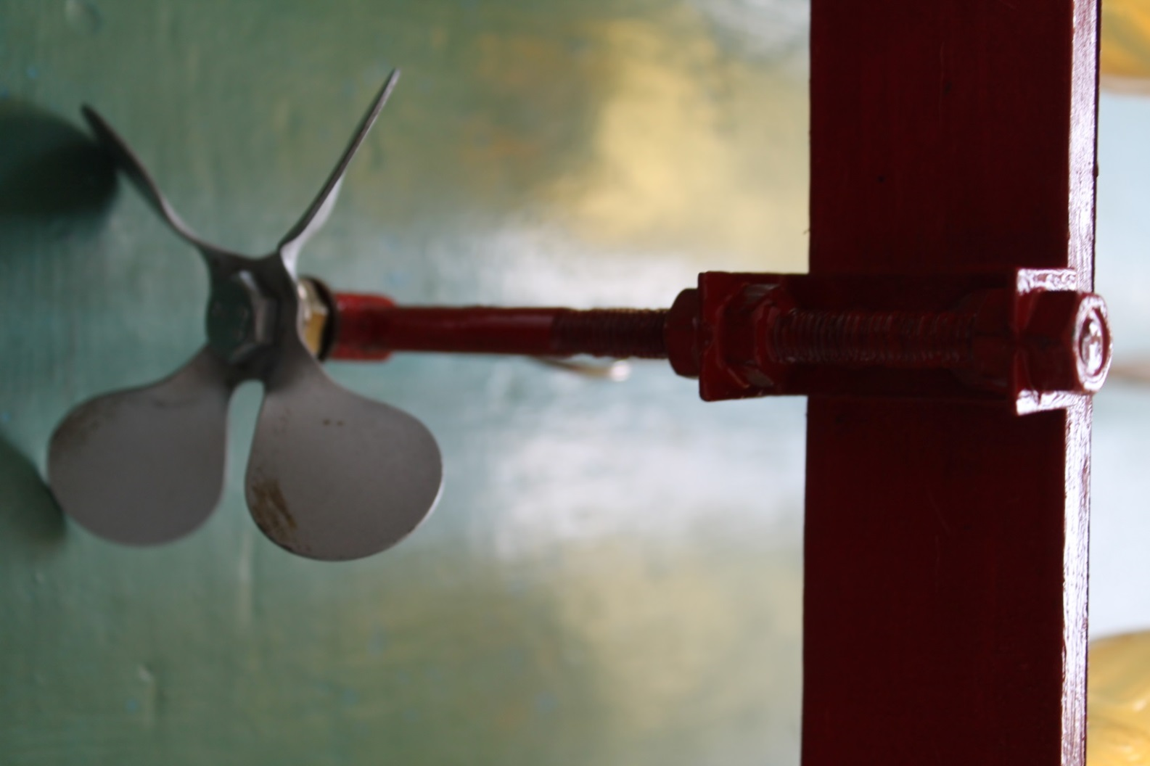
Регулировочная стойка гребного винта

Slide 14
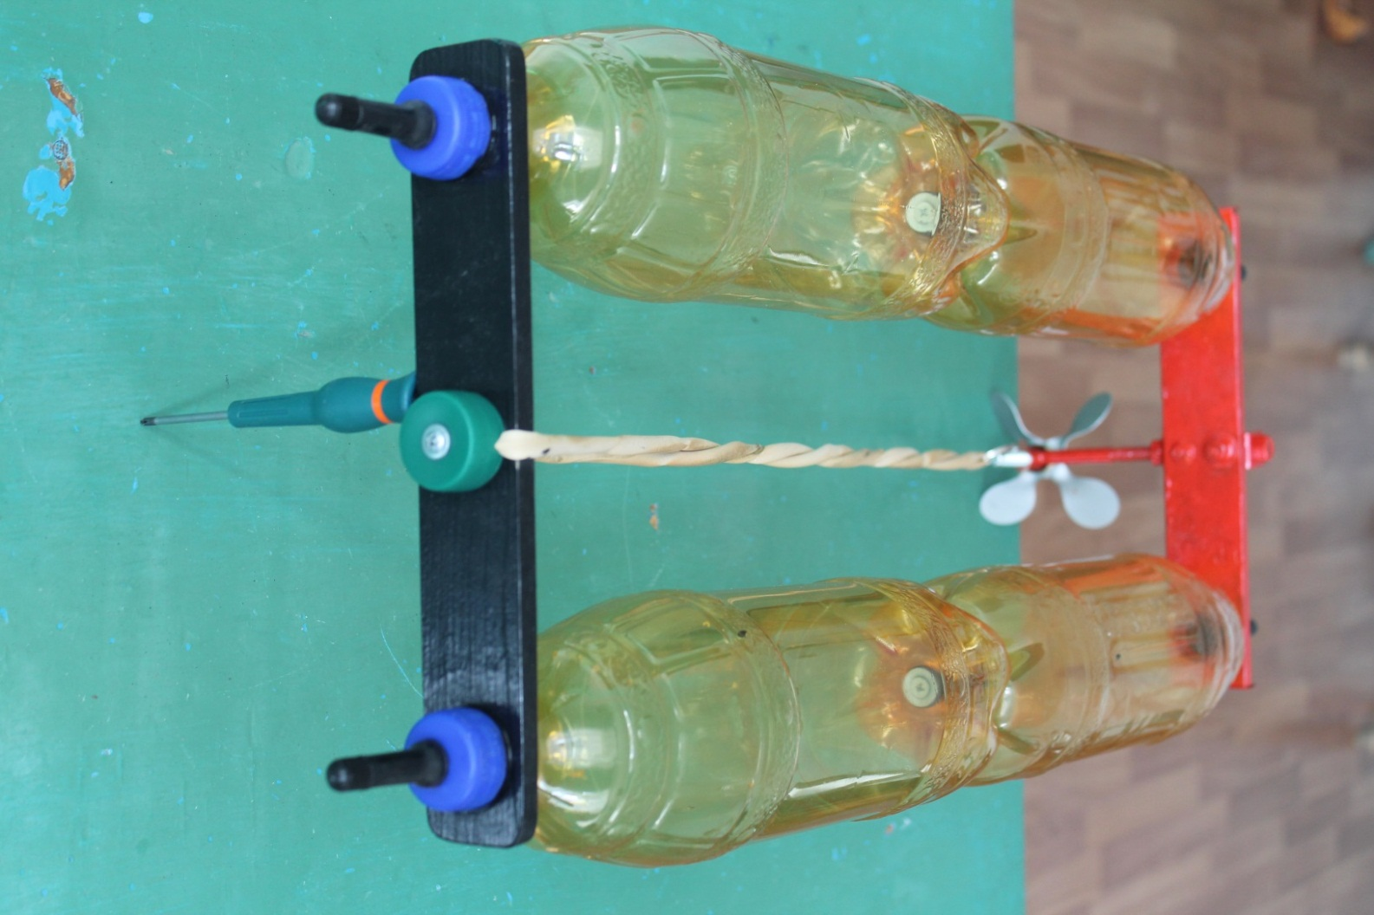
Передний крепёж правого и левого борта катамарана

Slide 15
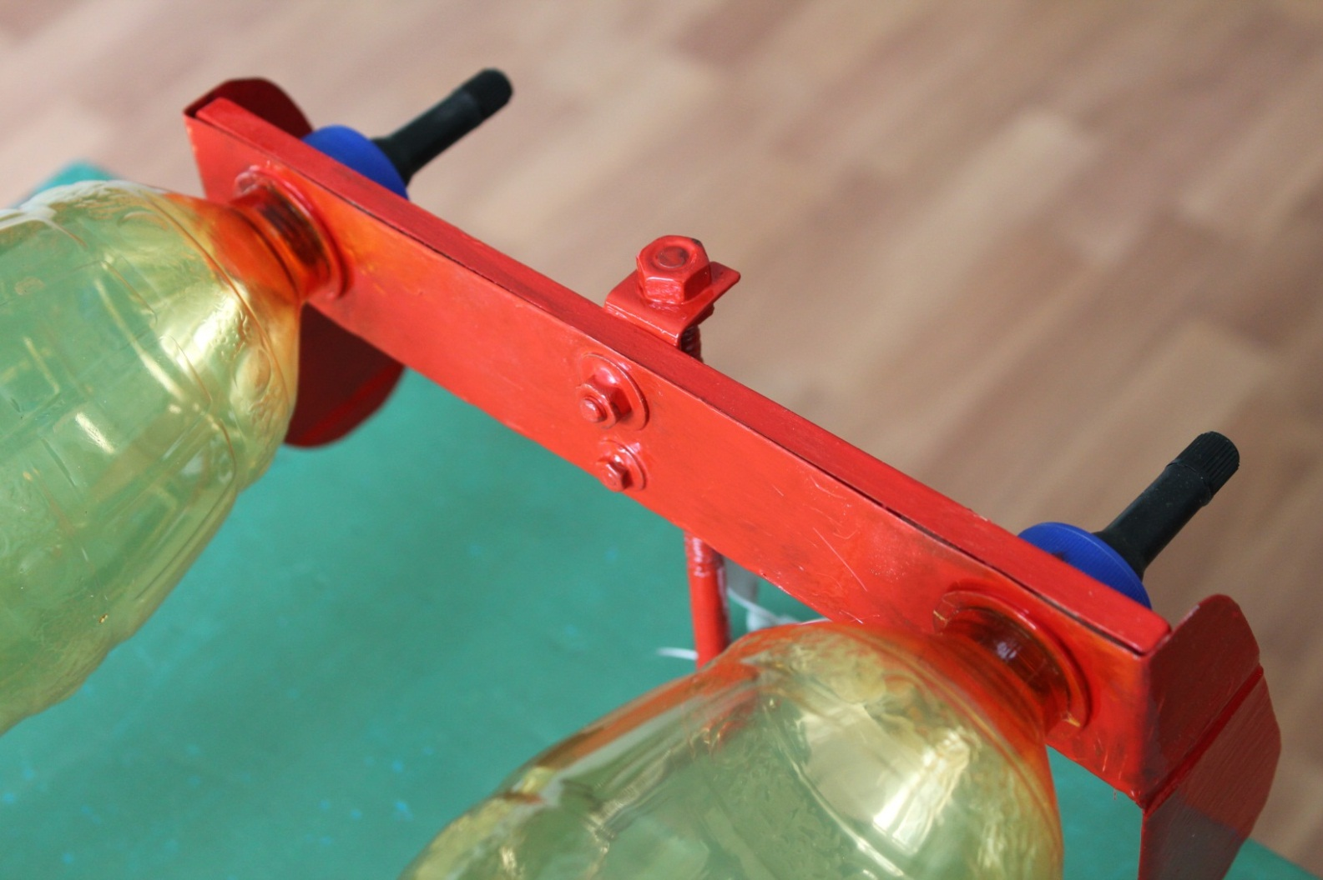
Крепёж кормовой части

Slide 16
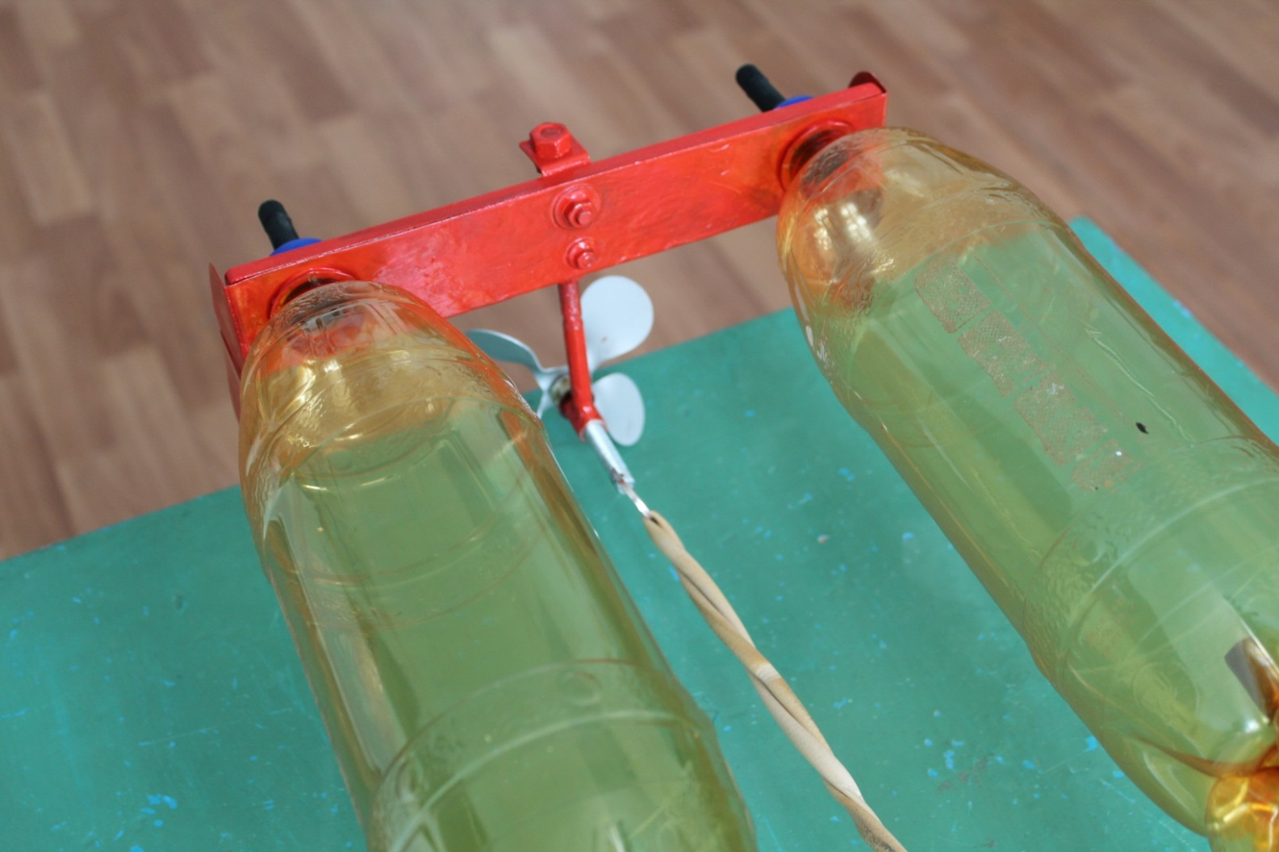
Крепление рулевых перьев

Slide 17
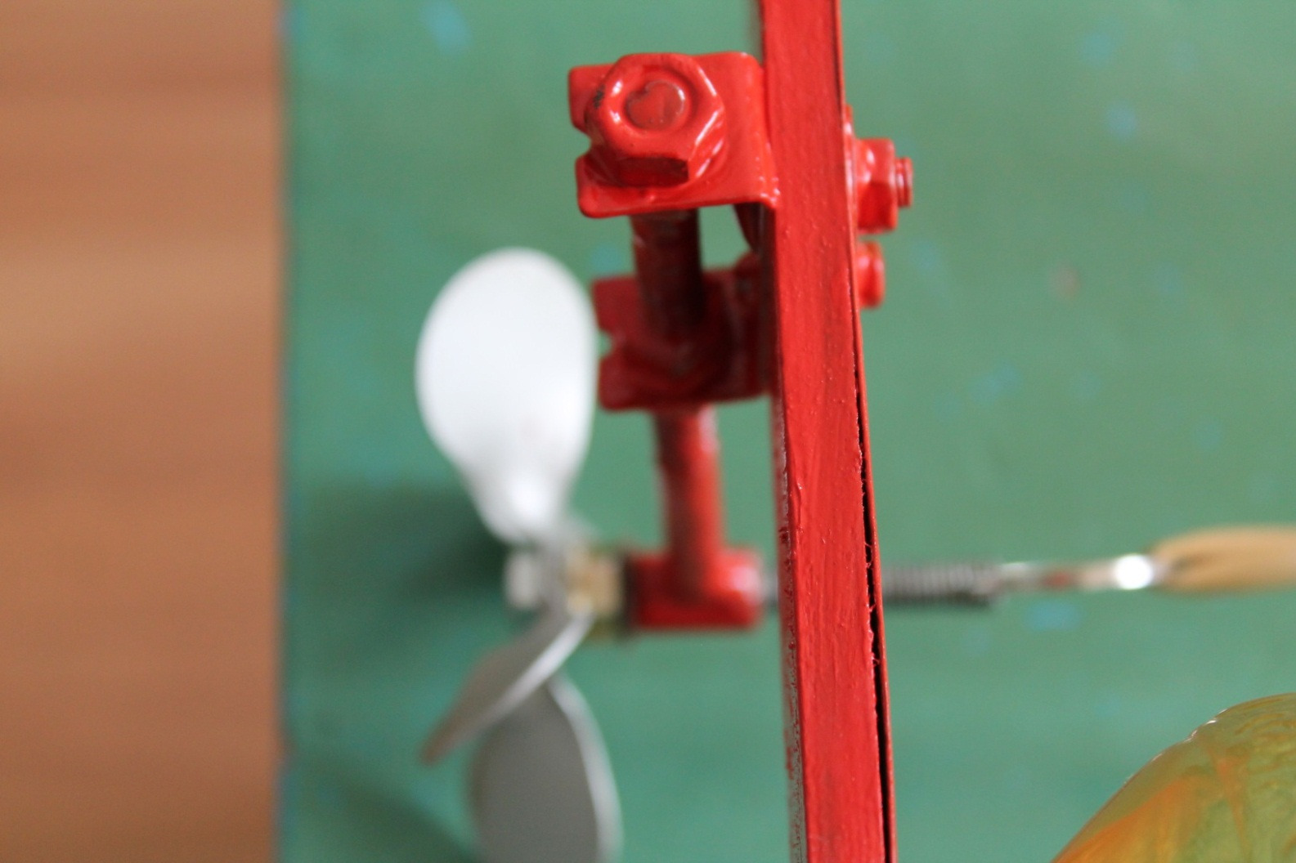
Монтажные гайки

Slide 18
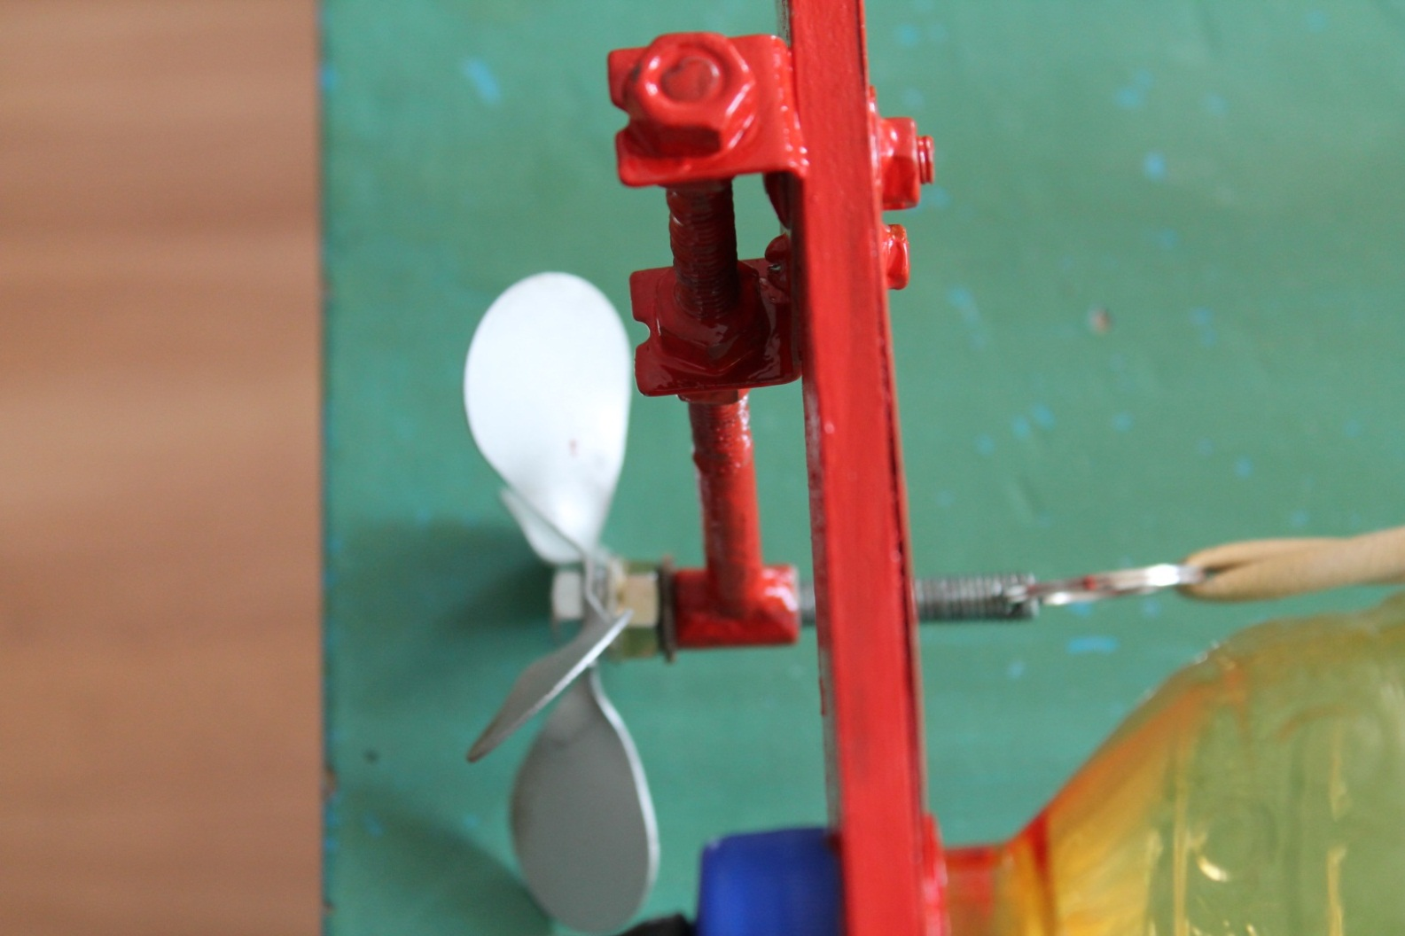
Крепление кронштейна стойки к кормовой планки

Slide 19
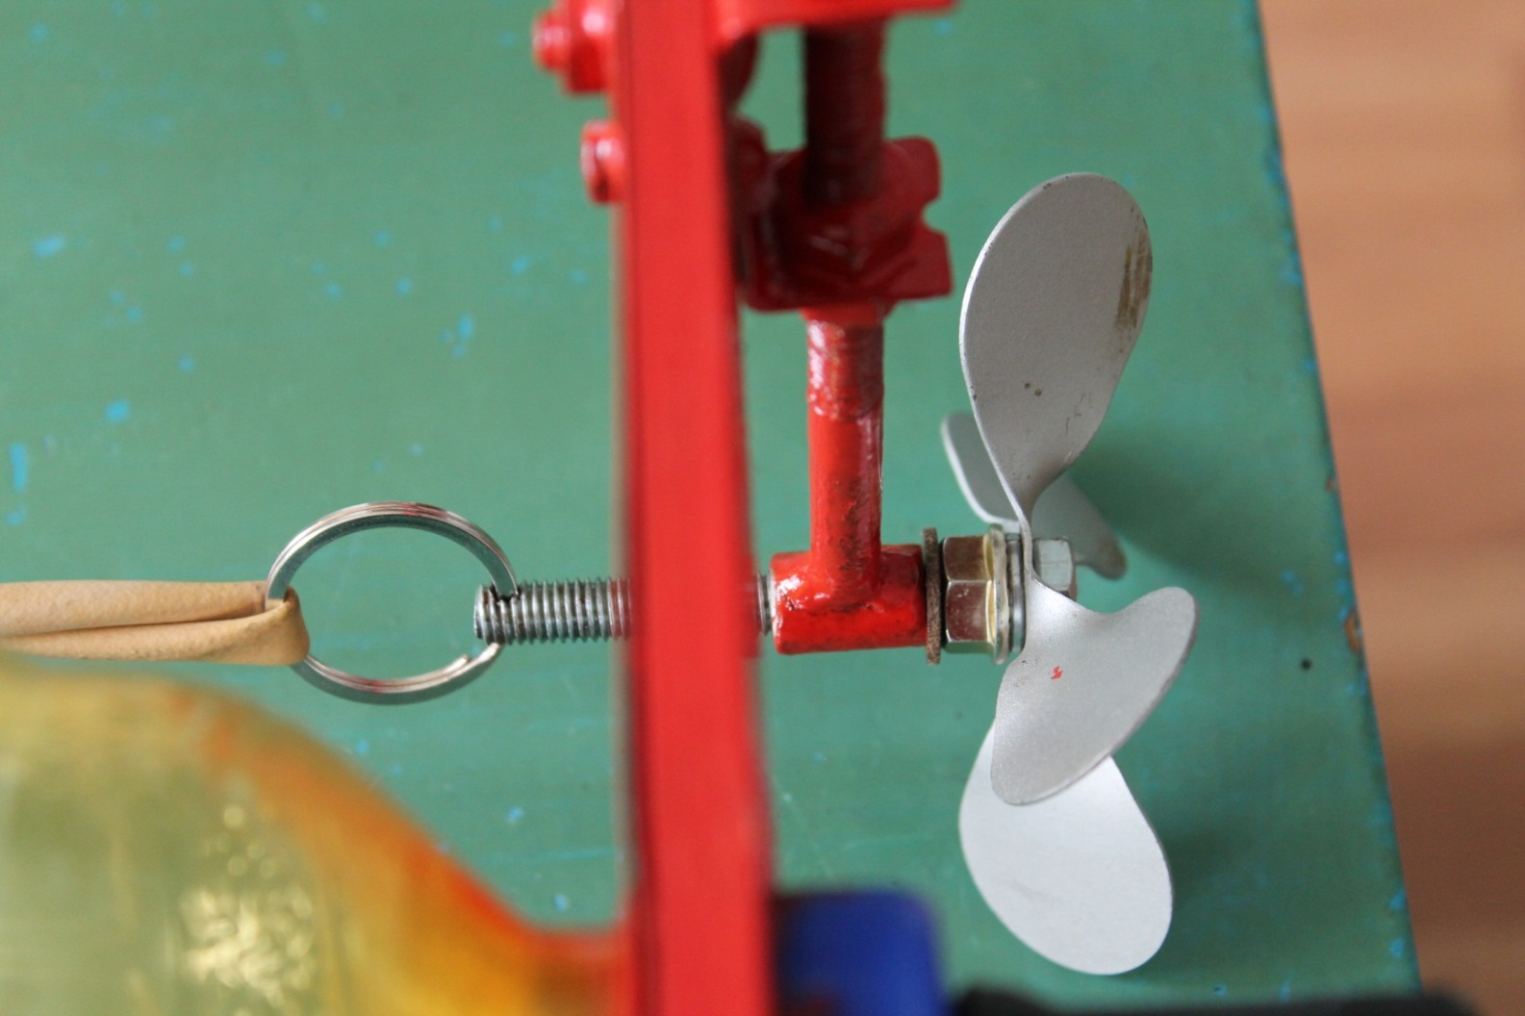
Профиль гребного винта

Slide 20
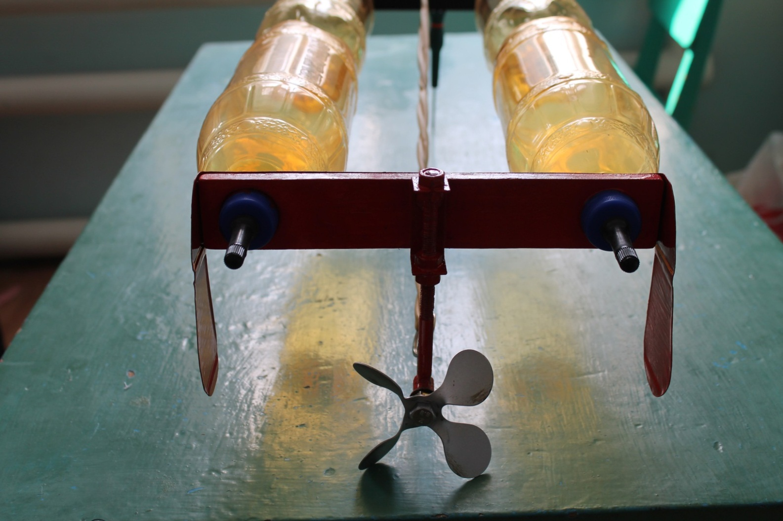
Механизм управления

Slide 21
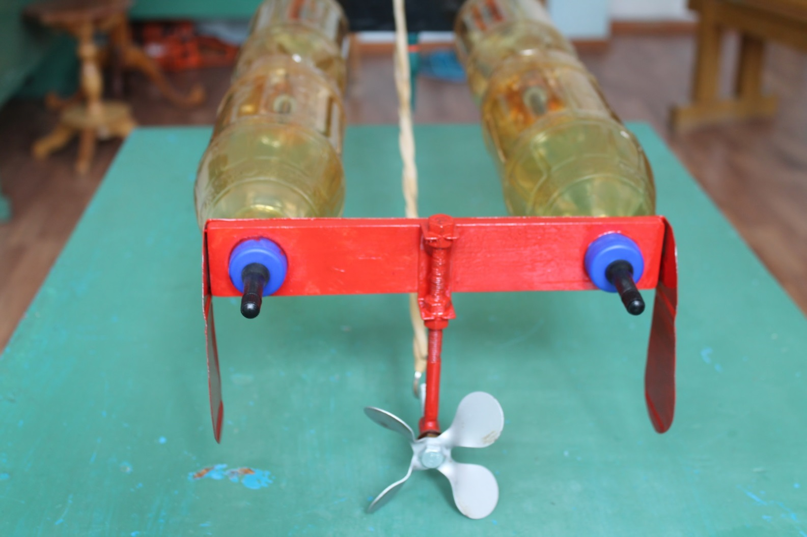
Рулевые перья

Slide 22
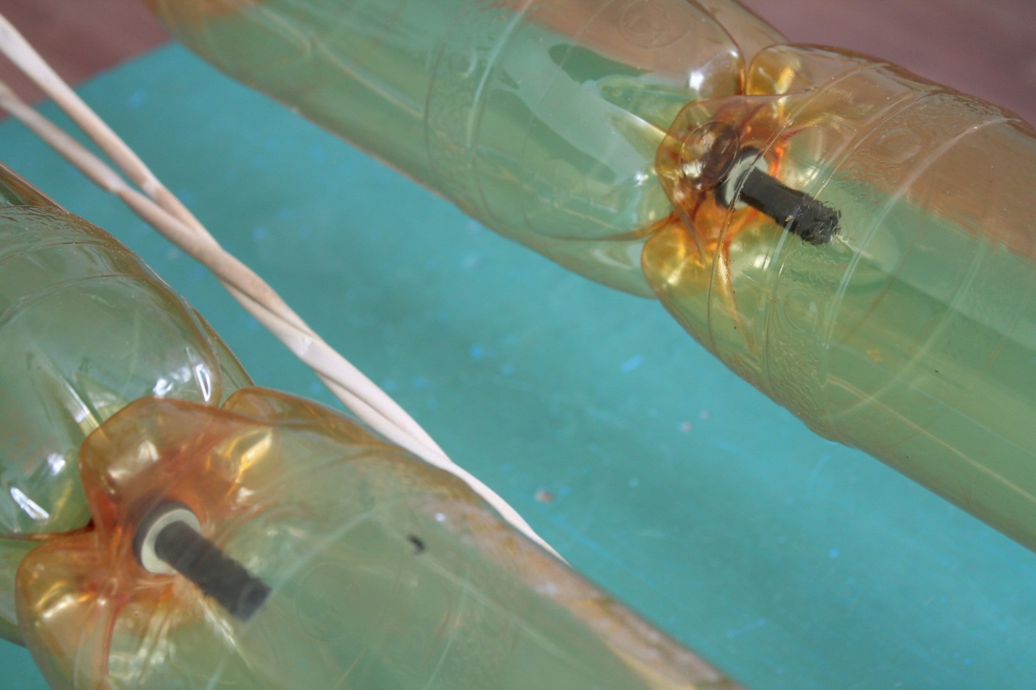
Уплотнительные шайбы с гайками

Slide 23
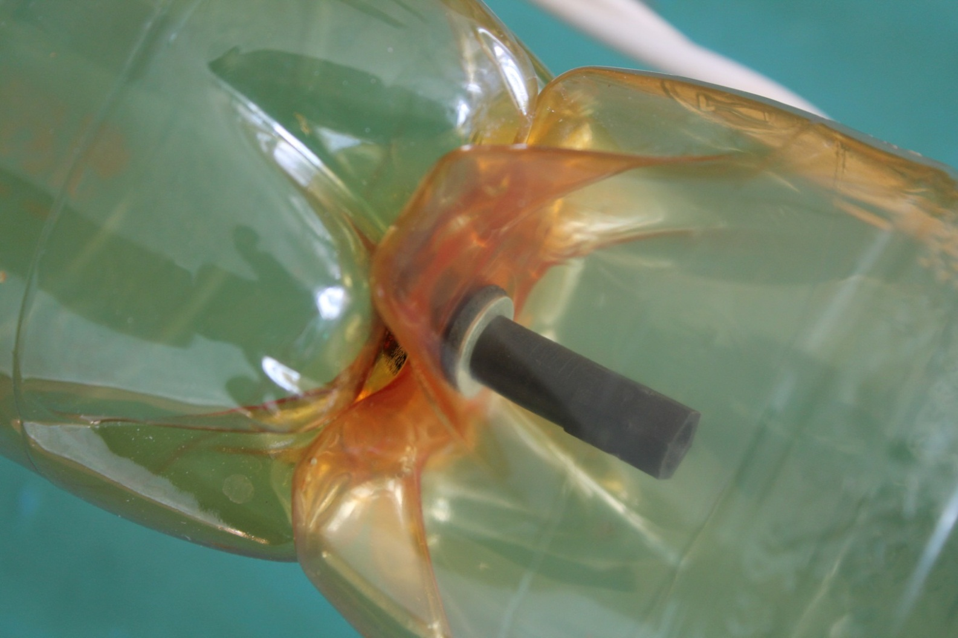
Крепёж донных частей бутылок

Slide 24
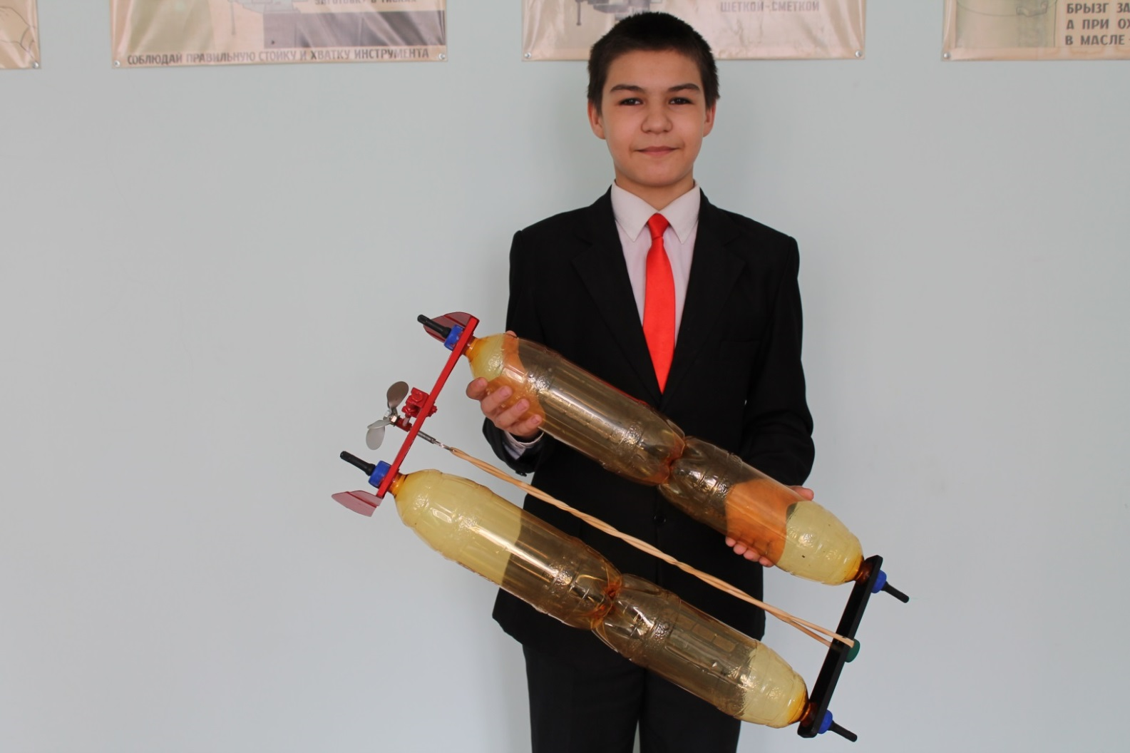
Автор работы – ученик 6 класса Кашапов Данил

Slide 25
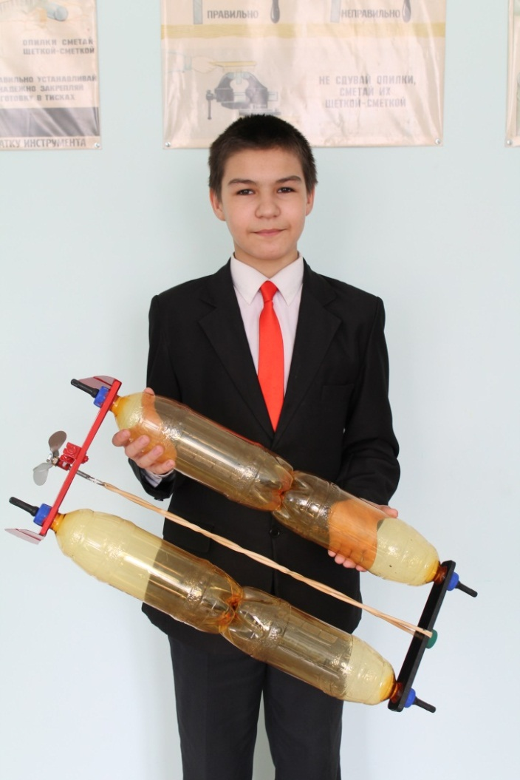
Мой катамаран

Slide 26
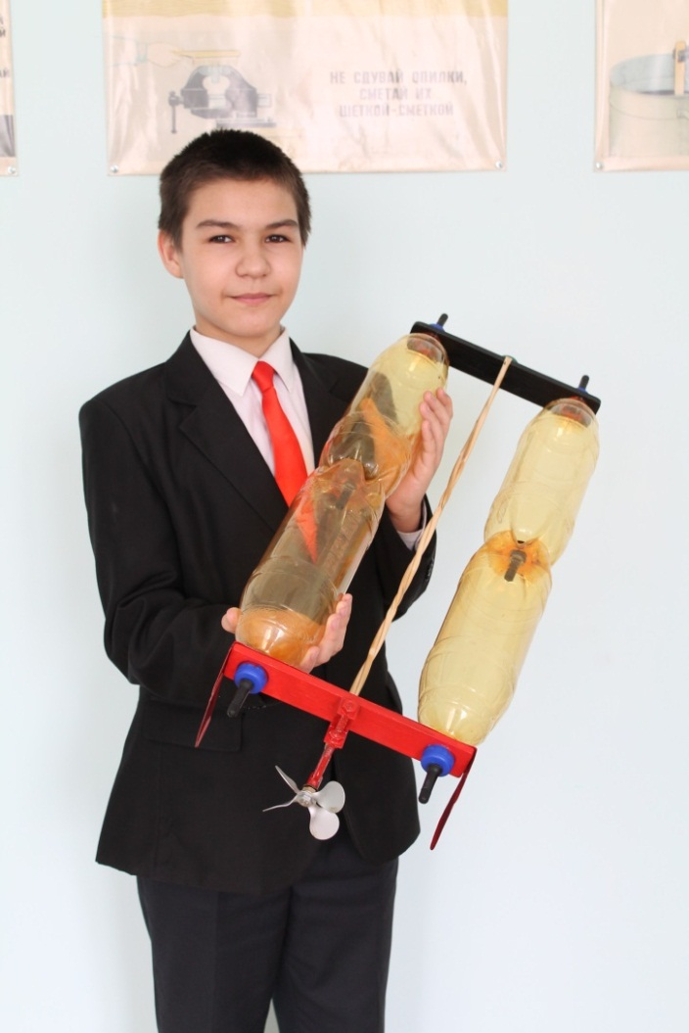
«Вот такое судно!»

Slide 27
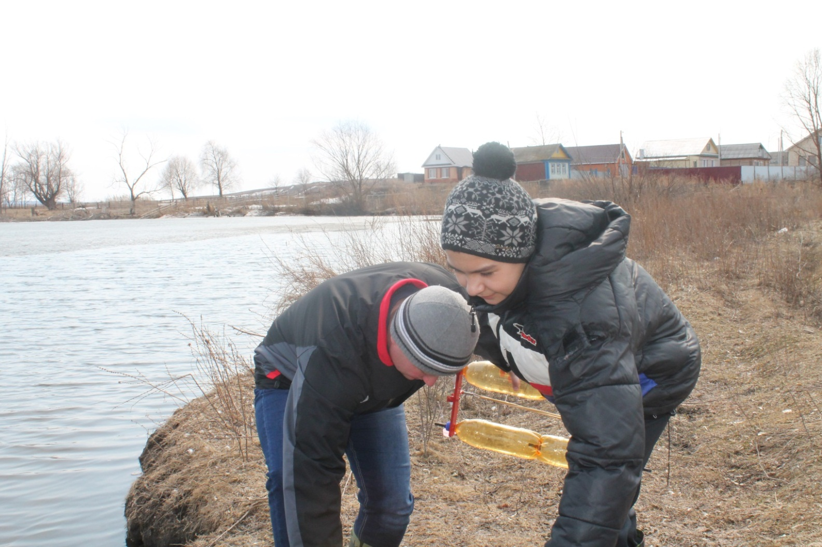
Подготовка к испытаниям судна на воде

Slide 28
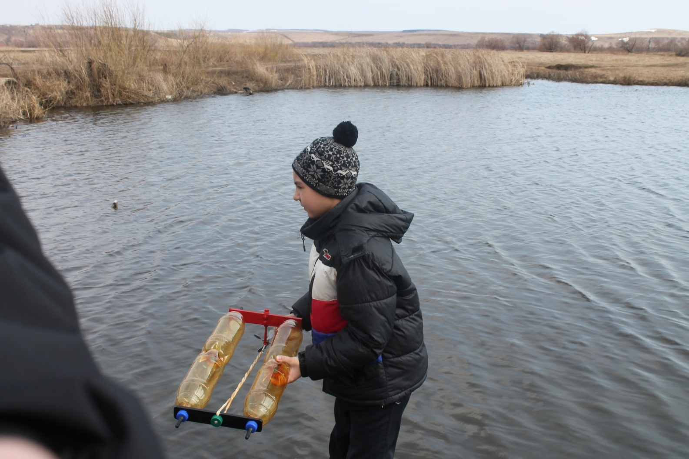
Первый спуск на воду

Slide 29
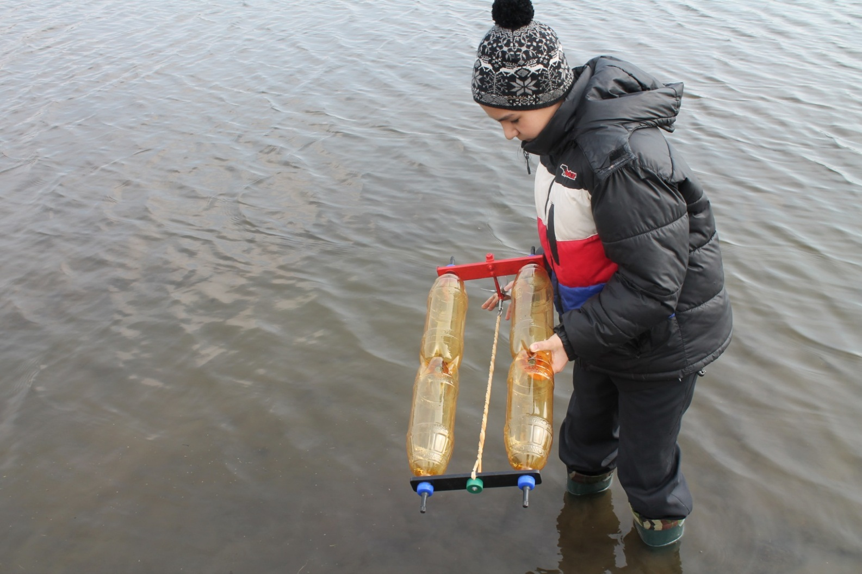
Запуск резиномотора

Slide 30
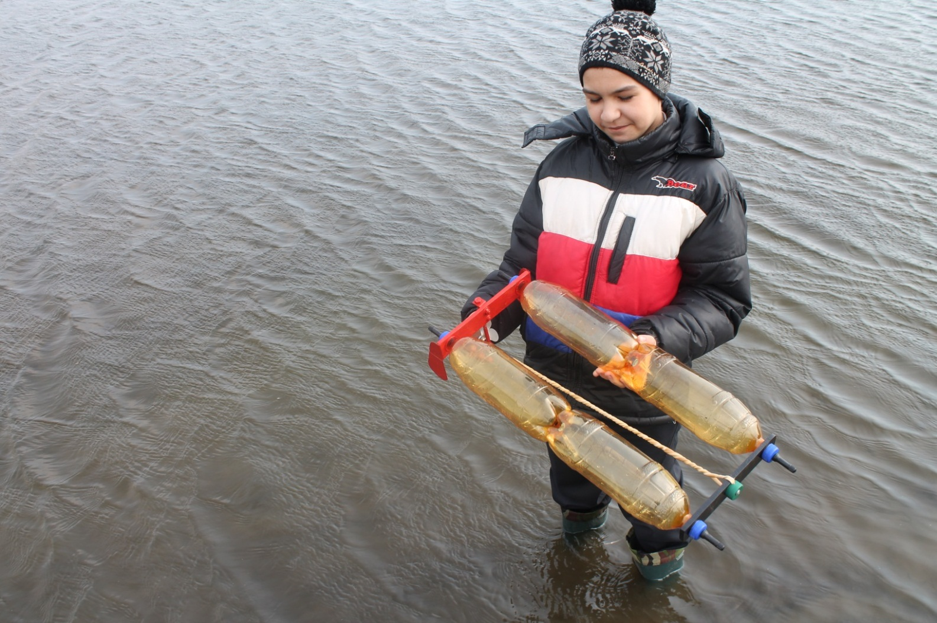
Осмотр и проверка перед стартом

Slide 31
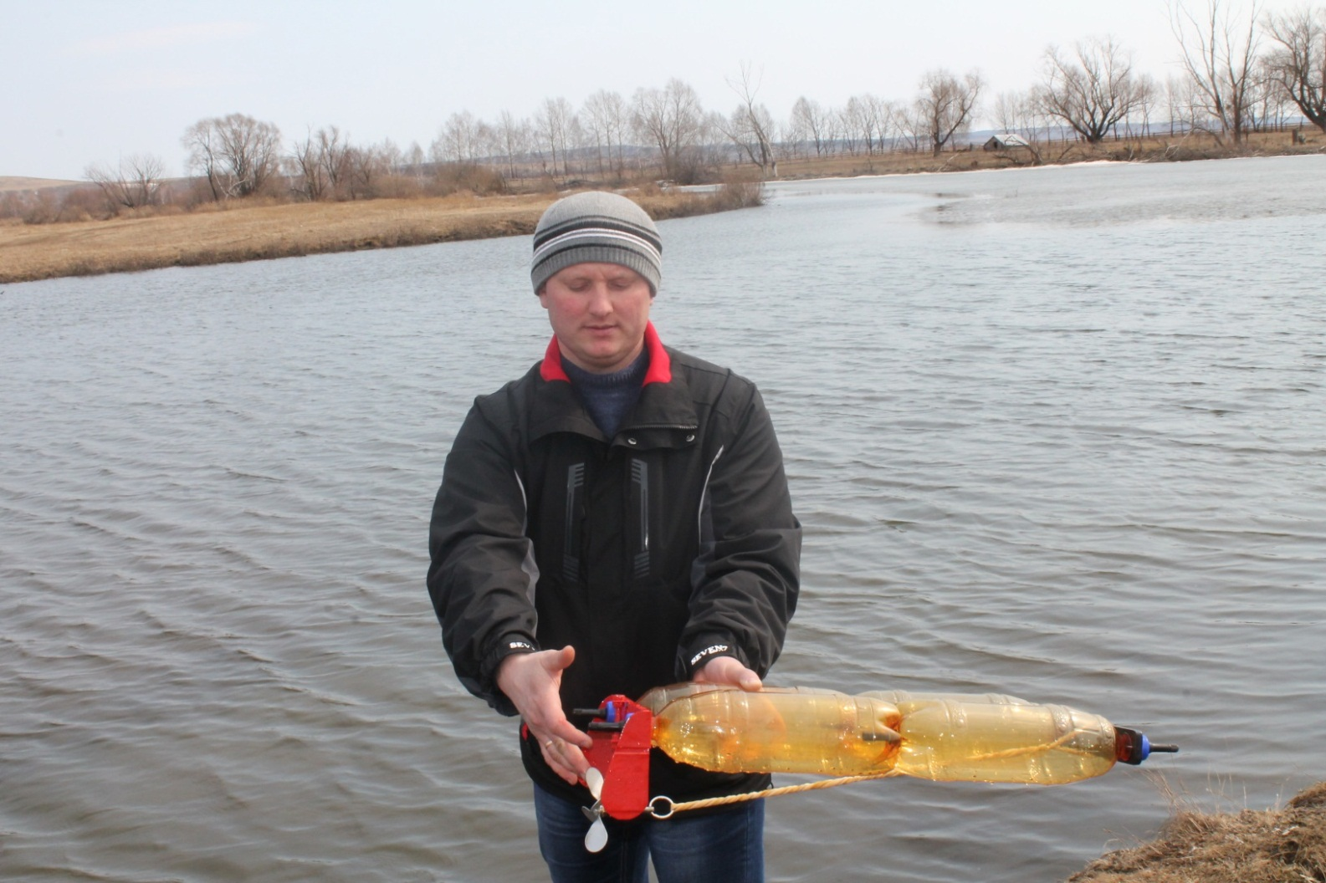
Повторное испытание

Slide 32
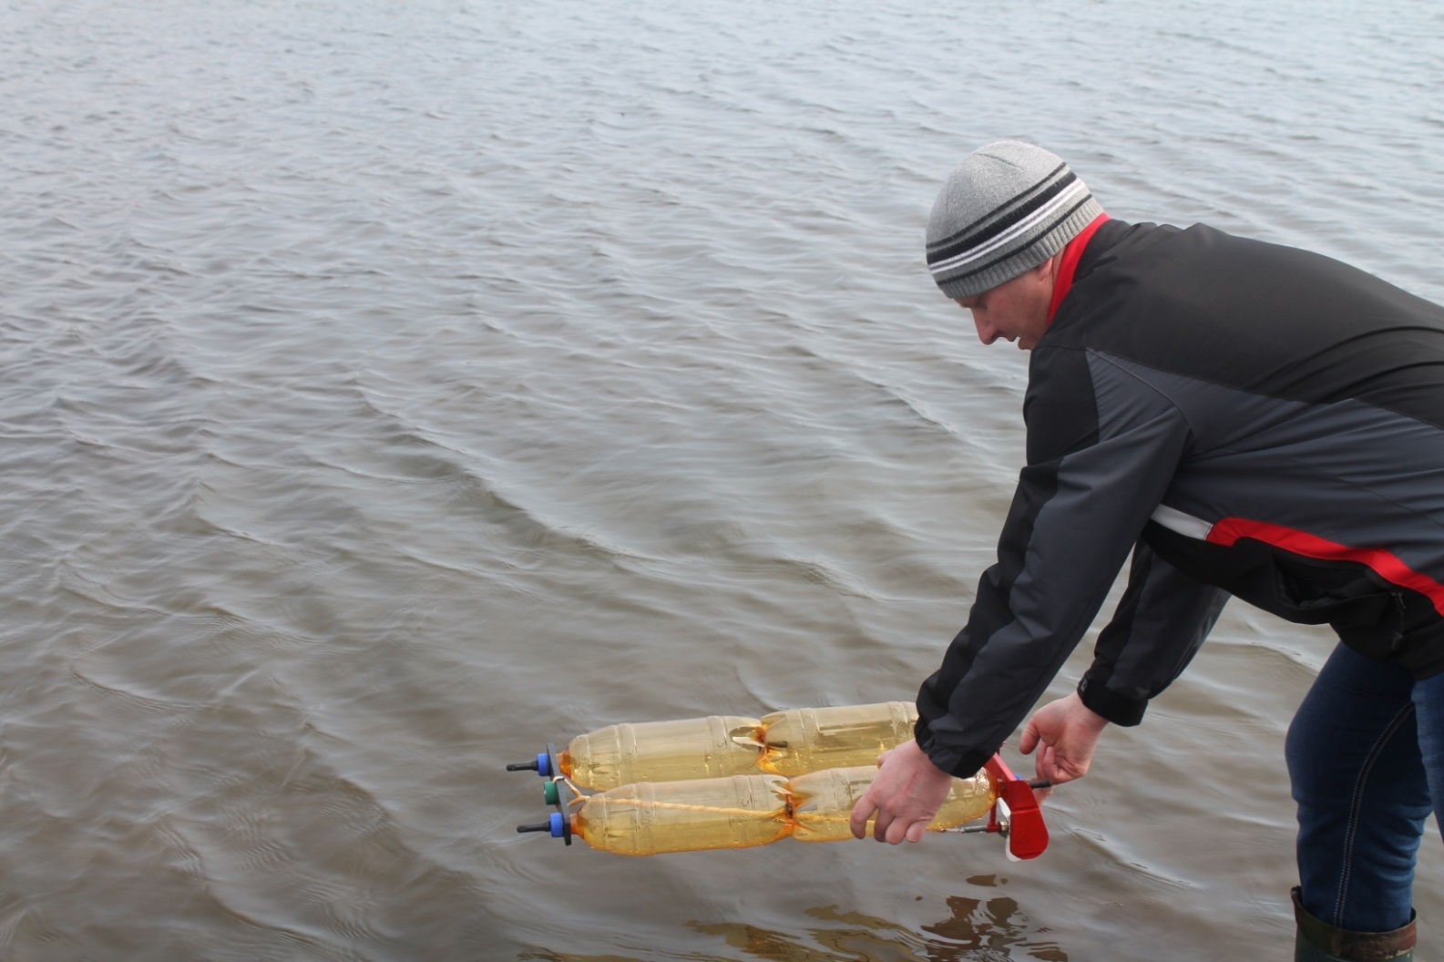
«Плыви, плыви - кораблик!»

Slide 33
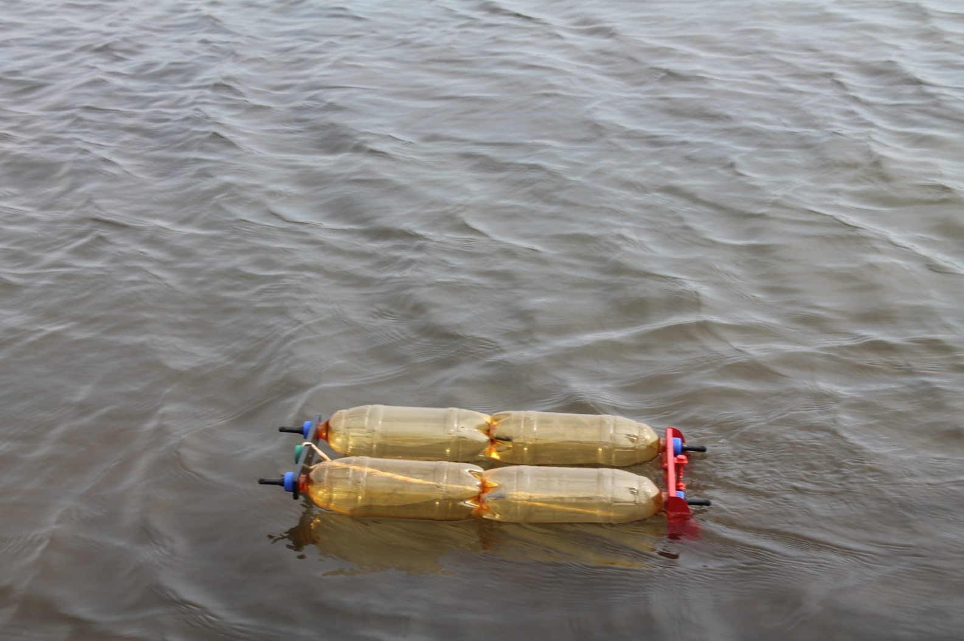
Первый заплыв

Slide 34
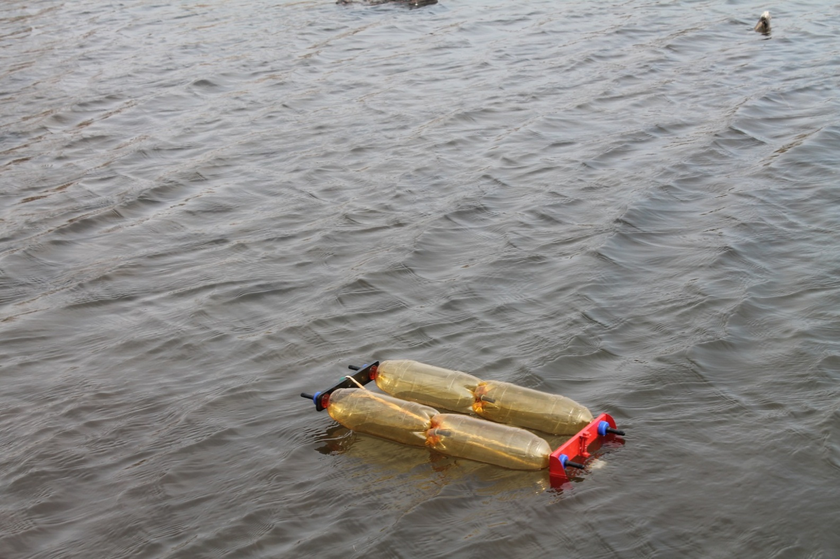
«Труды не напрасны!»

Slide 35
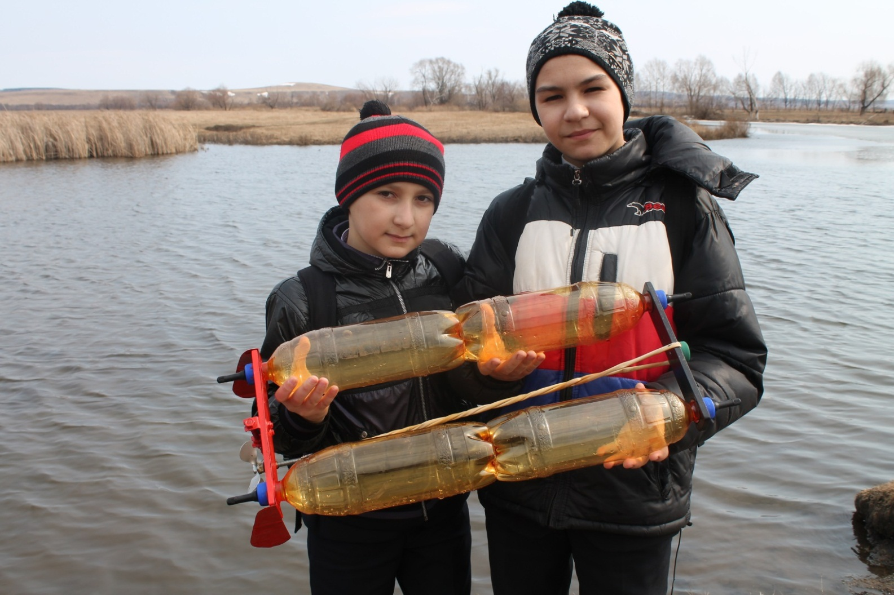
С другом Артёмом на испытаниях

Slide 36
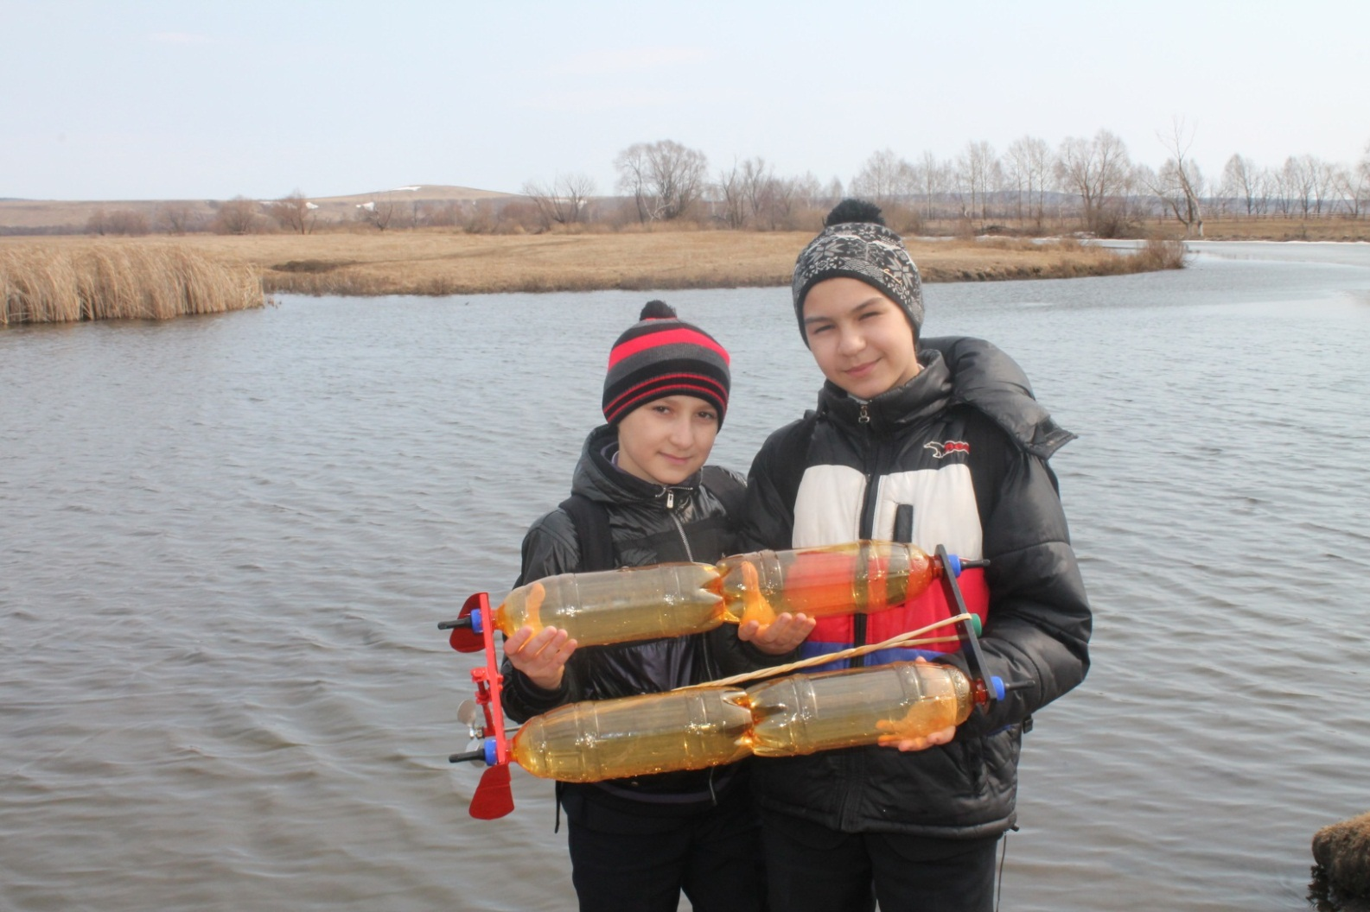
Артём – наш фоторепортёр

Slide 37
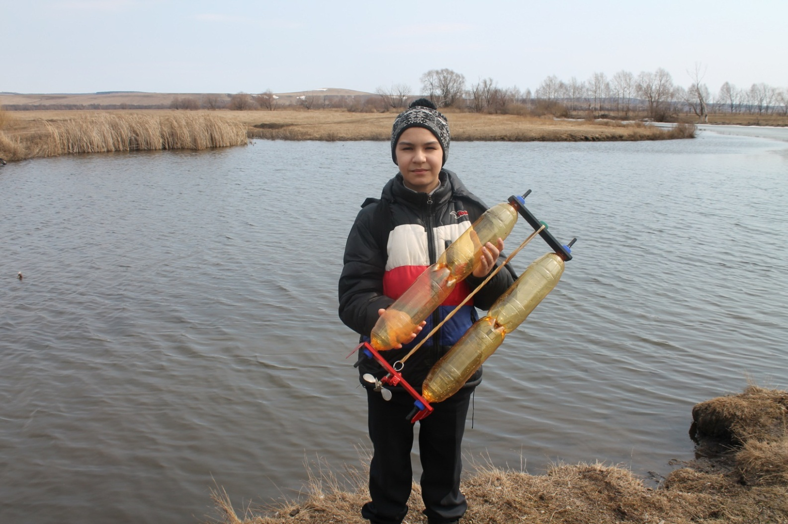
После заплыва

Slide 38
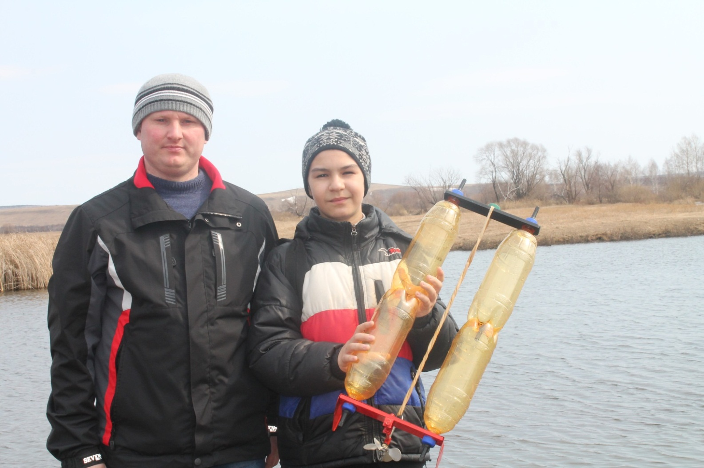
Руководитель проекта учитель технологии - Борисов Александр Анатольевич

Slide 39
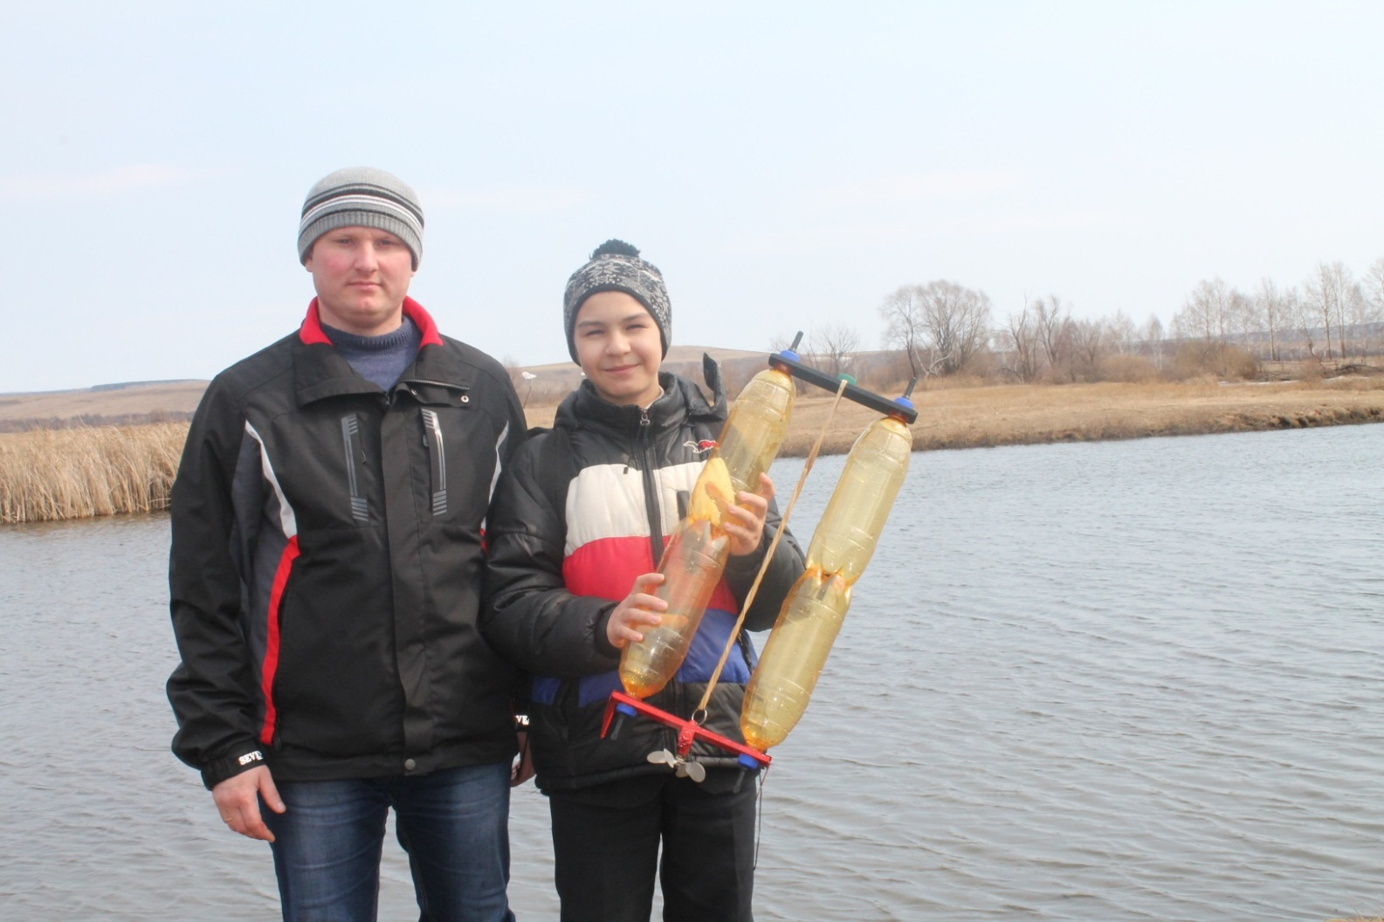
Фото на память!

Slide 40
СПАСИБО
ЗА
ВНИМАНИЕ!

